Slide 1
CORSO DI LAUREA IN INFORMATICA Tecnologie Software per il Web
WEBSITE DESIGN
a.a. 2024-2025

Slide 2
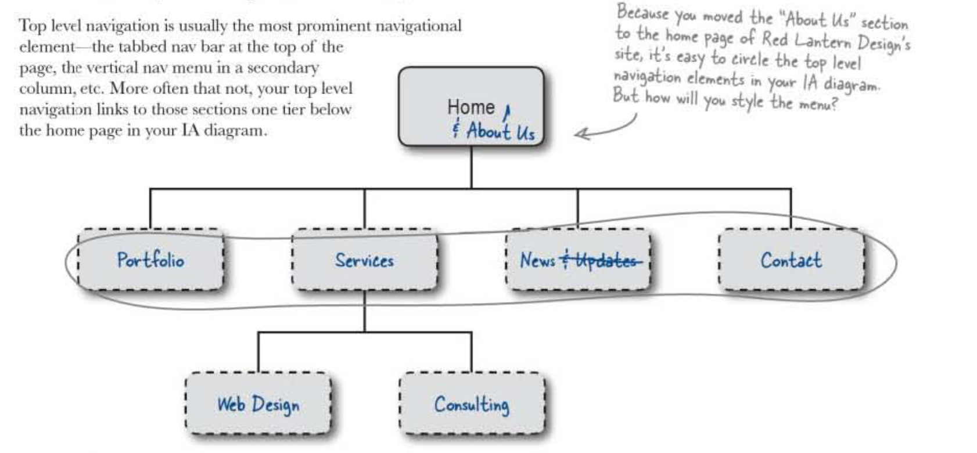
Website Design
Determinare il diagramma navigazionale (aggiornarlo sempre)

Slide 3
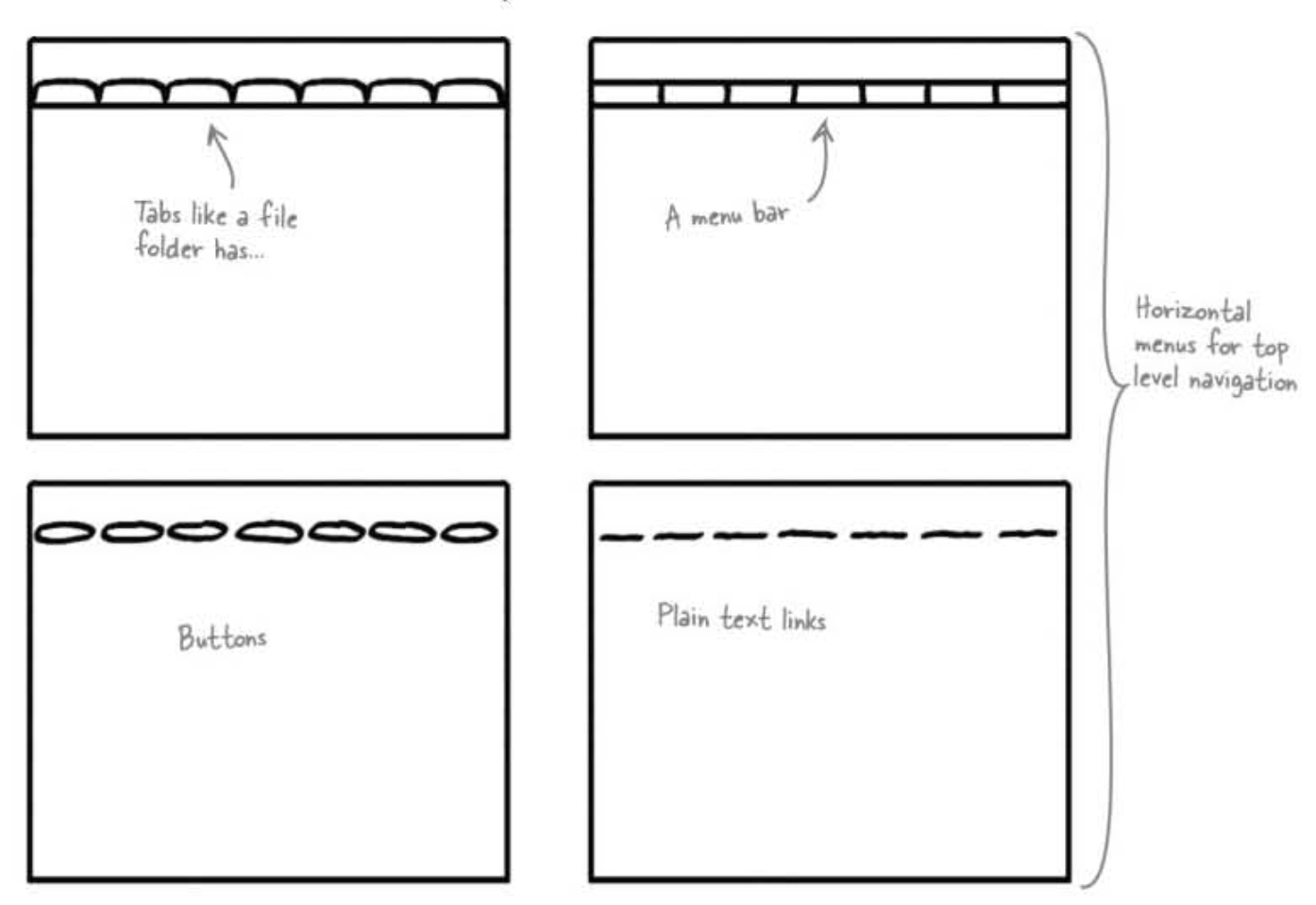
Quale menù di navigazione?
Progettare anche per la versione mobile

Slide 4
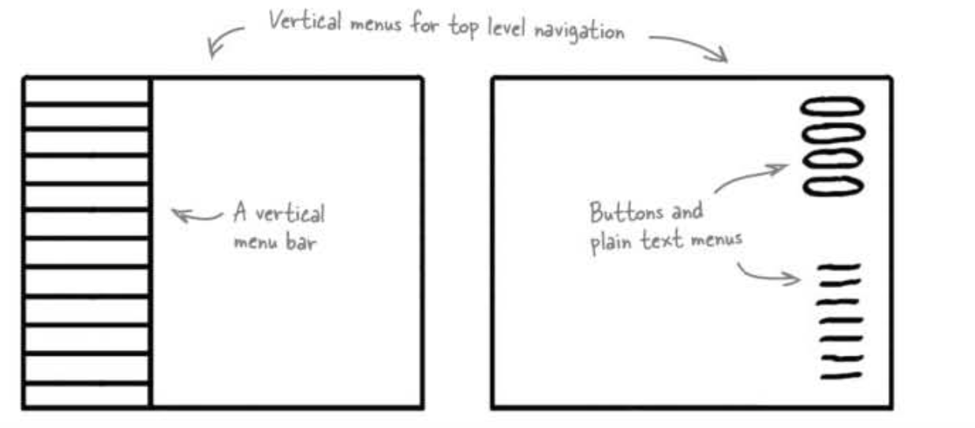
Quale menù di navigazione? (2)
https://agentestudio.com/blog/website-navigation-design
https://www.wix.com/blog/2019/10/website-menus/

Slide 5
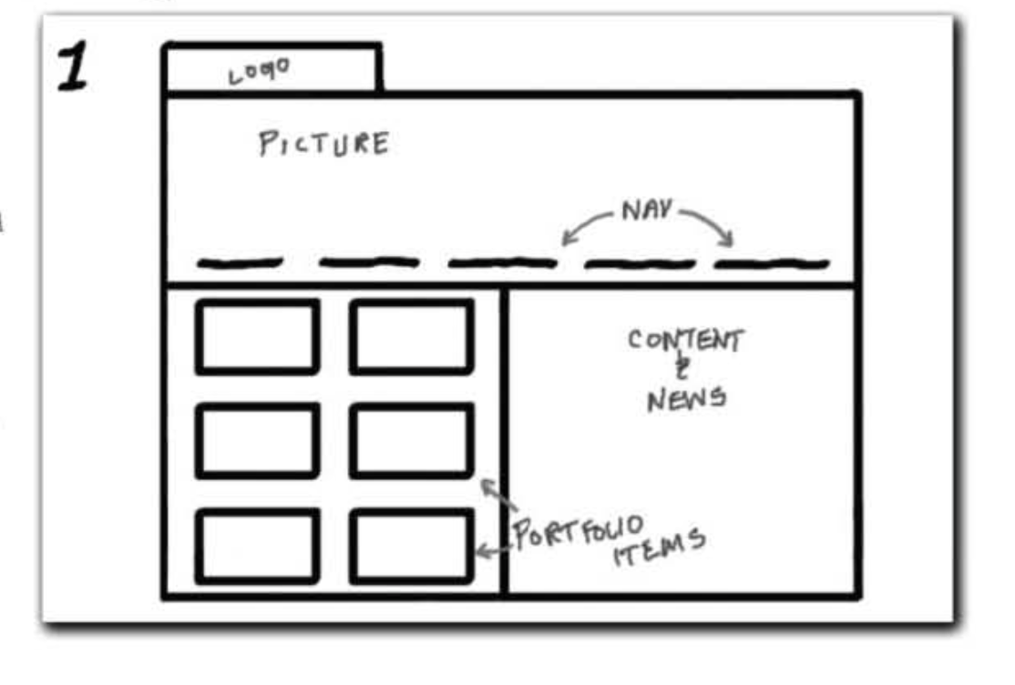
Design scketches

Slide 6
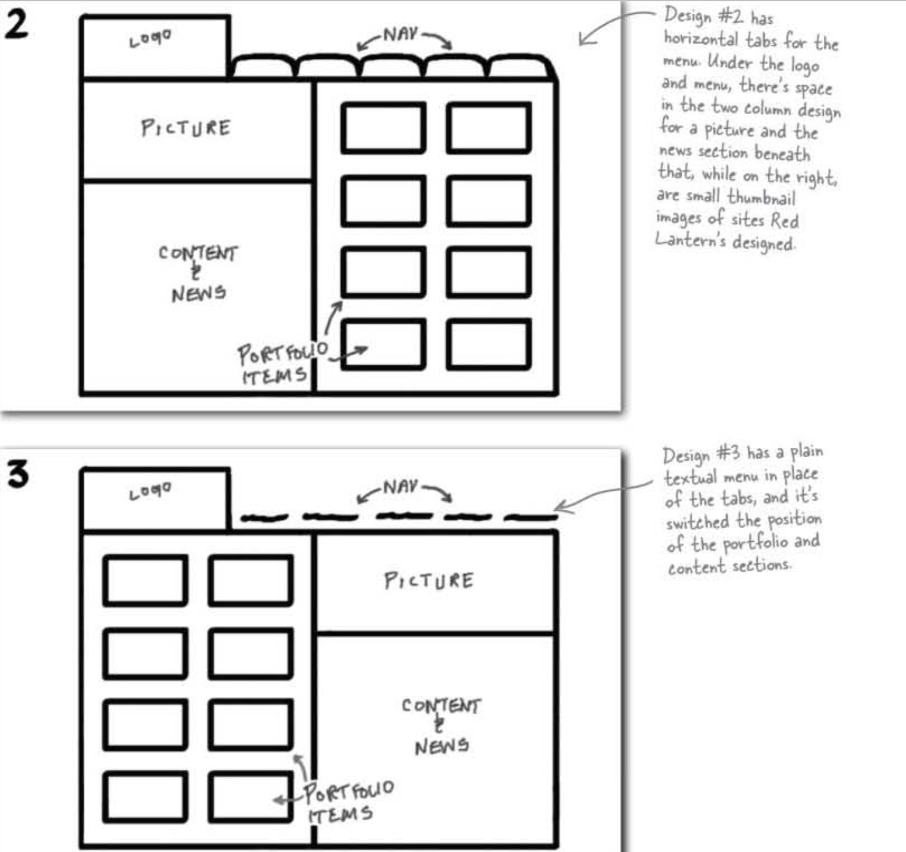

Slide 7
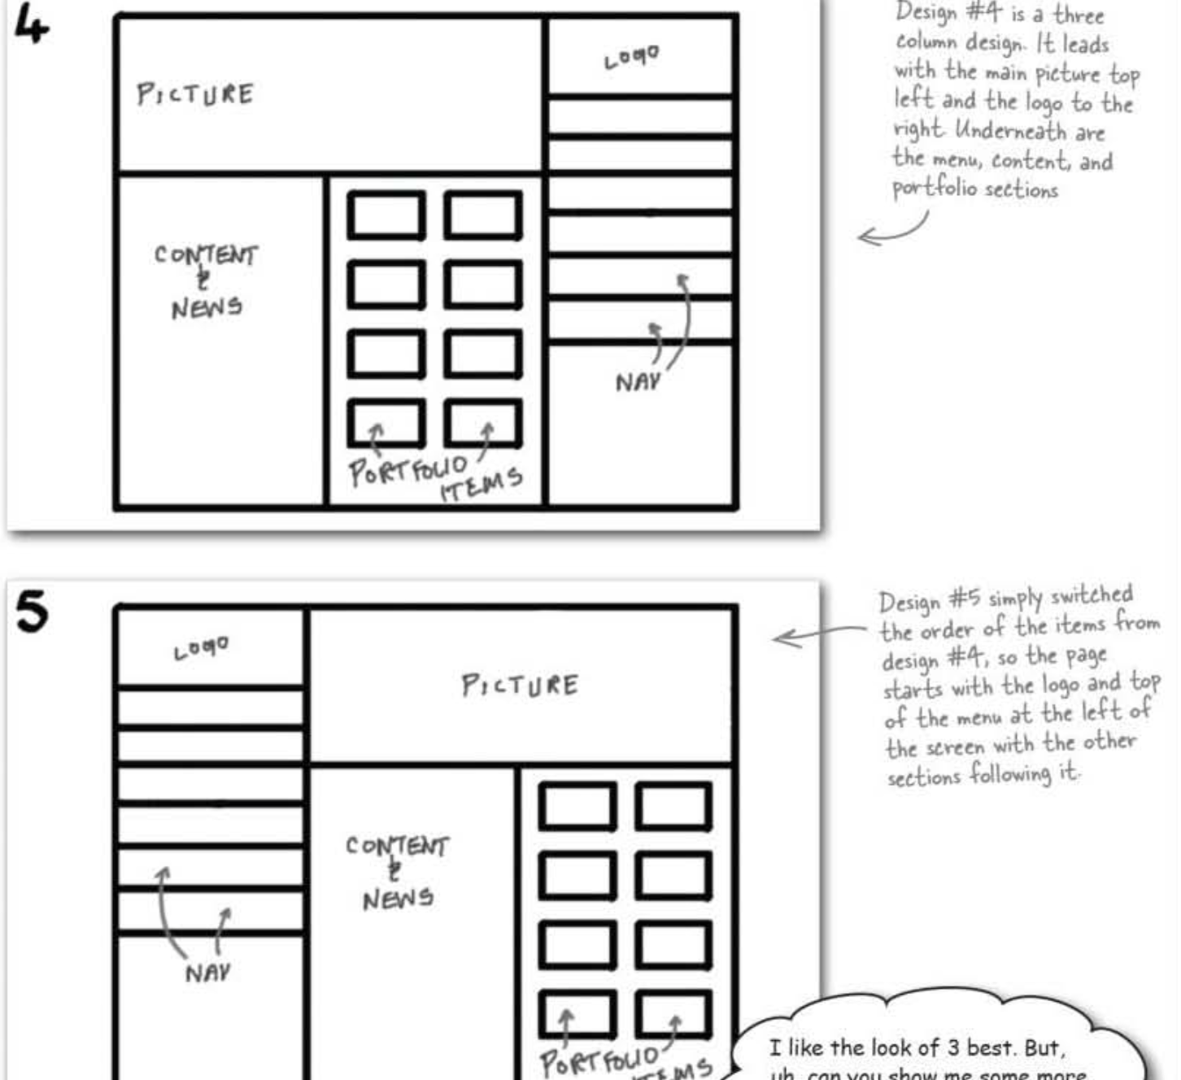

Slide 8
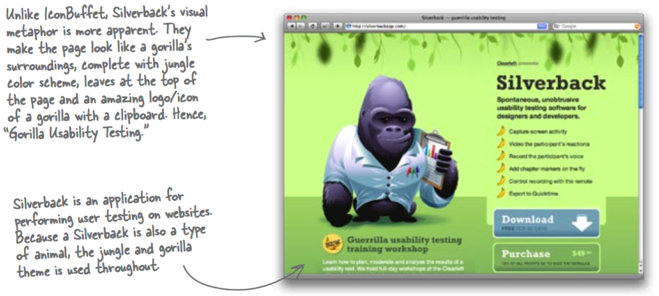
Un tema che rappresenti il contenuto del tuo sito
Esempi di temi https://hookagency.com/website-color-schemes/

Slide 9
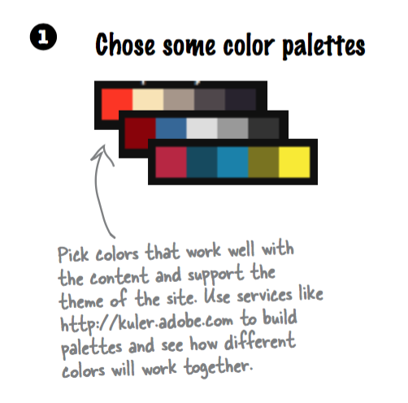

Scegli le palette di colore e elementi grafici
https://gigasweb.it/scegliere-colori-sito-web/
Esempi palette colori : https://materializecss.com/color.html
https://materializecss.com/color.html

Slide 10
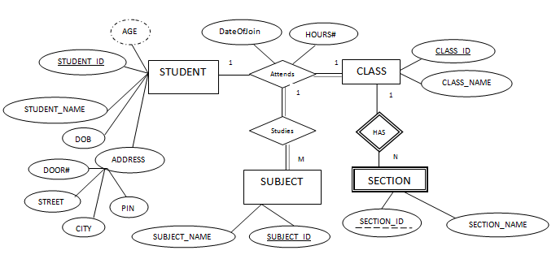
Schema del DB
Schema relazionale della basi di dati

Slide 11
Suggerimenti per il DB
Tenere presente che:
Quando un prodotto è nel catalogo e viene venduto vanno memorizzati il prezzo di vendita e l’iva, altrimenti quando si va a modificare il prezzo nel catalogo tutti gli ordini antecedenti riporteranno dati errati.
Es. rita francese compra il 22 marzo 10 bott. Coca cola ad 1 euro ciascuna.
Il 23 marzo l’amministratore cambia il prezzo a 90 centesimi. La fattura di Rita francese non deve cambiare
Realizzare il DB tenendo presente come deve essere emessa una fattura
Anche l’iva va memorizzata all’atto dell’acquisto.
Es. rita francese compra la coca cola al 22%. Il giorno dopo l’iva passa al 25%. La fattura non deve cambiare.
Cosa succederebbe alle fatture vecchie se l’iva aumentasse? Se andassimo a rigenerarle avremmo tutti importi sbagliati.
Se l’amministratore cancella un prodotto non deve venire alterata la fattura. Attenzione!! Rispettare i vincoli di integrità referenziale
Utemte ha più metodi di pagamento
Più inditizzo

Slide 12
